Slide 1
Платонов
ПОСЛАНИЕ ПОТОМКАМ

Slide 2
Андрей Платонович Платонов 1899-1951
Notes:
Андрей Платонов (Климентов) родился на стыке веков. На его долю выпали революция, две войны. Во время Великой Отечественной войны он был фронтовым корреспондентом и освещал ход войны правдиво без приукрашивания.Это не всем нравилось, поэтому на многих произведениях Платонова стояло запрещающее клеймо. После войны в атмосфере непризнания, мучимый туберкулезом, который заработал на войне, он стал писать для детей. Всю свою недолгую жизнь он размышлял о судьбе человека. Ему очень хотелось помочь человеку в этом неустроенном, тревожном и яростном мире.

Slide 3
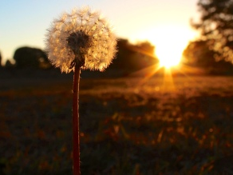
Сказка-быль «Неизвестный цветок»
Notes:
И вот в 1950 году за год до своей смерти он пишет сказку-быль «Неизвестный цветок» О чем эта сказка? Главный герой здесь- необычный цветок, который думает, размышляет, борется за выживание среди камней и глины. И рассказывает о нем автор тоже необычно. Давайте послушаем диалог Даши с цветком ( дети-актеры проигрывают сценку первой встречи Даши с цветком)

Slide 4
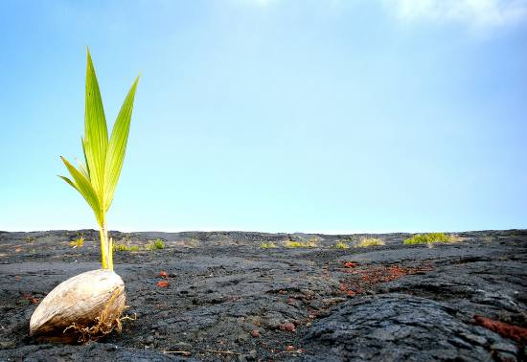
Что такое жизнь?
Notes:
Цветок жил вопреки всем неблагоприятным обстоятельствам. Автор пишет, что цветку было трудно жить, он трудился день и ночь, чтобы жить и не умереть! Что же такое жизнь? Неужели, чтобы выжить, надо постоянно бороться за свою жизнь?

Slide 5
Непохожий на других
Notes:
Платонов пишет ,что этот цветок был непохож на другие цветки, растущие неподалеку от пустыря. В чем же его непохожесть? Давайте поразмышляем немного (Первый чтец рассказывает о том, что цветок рос среди камней,когда как другие цветы росли рядом в лесу.Второй чтец отмечает,что цветок был непохож на других своей трудной судьбой, что ему приходилось ценой неимоверных усилий каждый день бороться за свое выживание.Третий чтец отмечает, что цветок был непохож даже внешне, Даша раньше никогда нигде не видела подобного цветка.У него была светящаяся головка и он источал необыкновенный сильный аромат)

Slide 6
Иллюстрации к произведению А.П.Платонова
Рисунки детей 6А и 6Б классов
Notes:
Мы организовали конкурс рисунков об этом необычном цветке. Посмотрите, пожалуйста, их и вы сами все поймете!(Просматриваются слайды № 7,8,9)

Slide 7
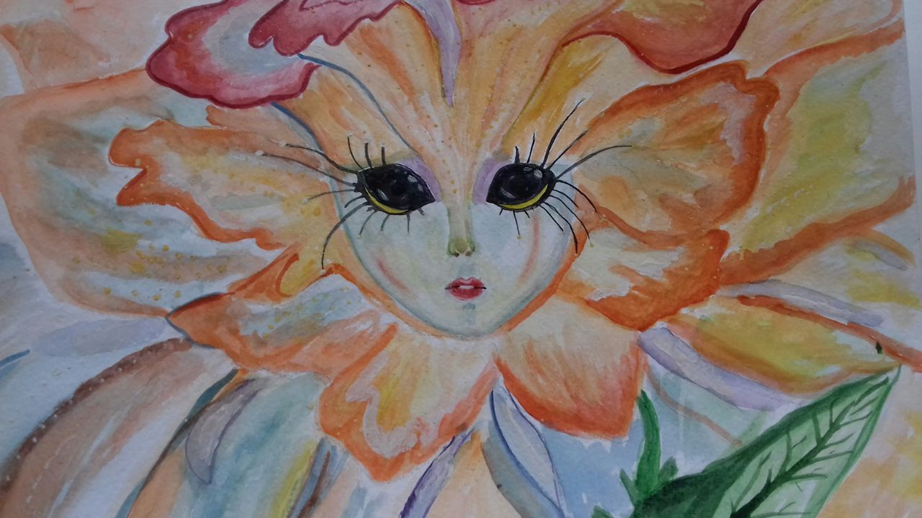
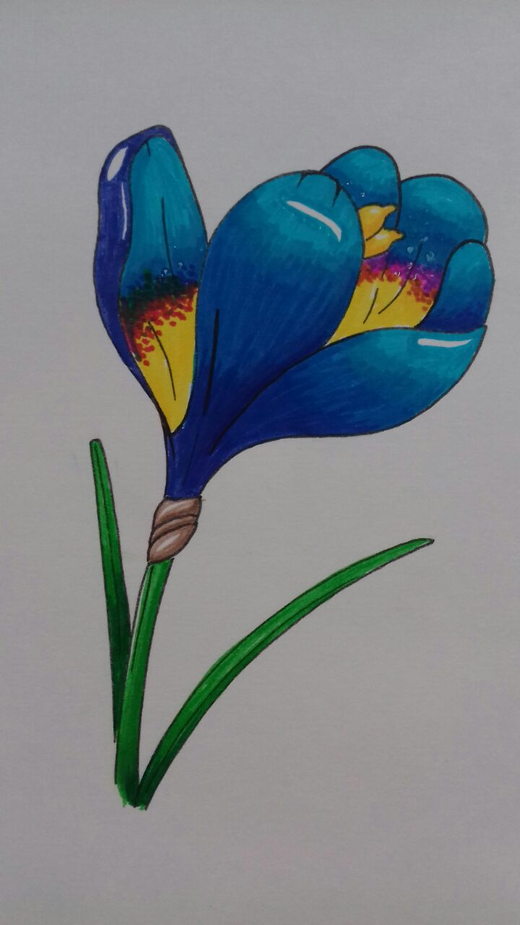
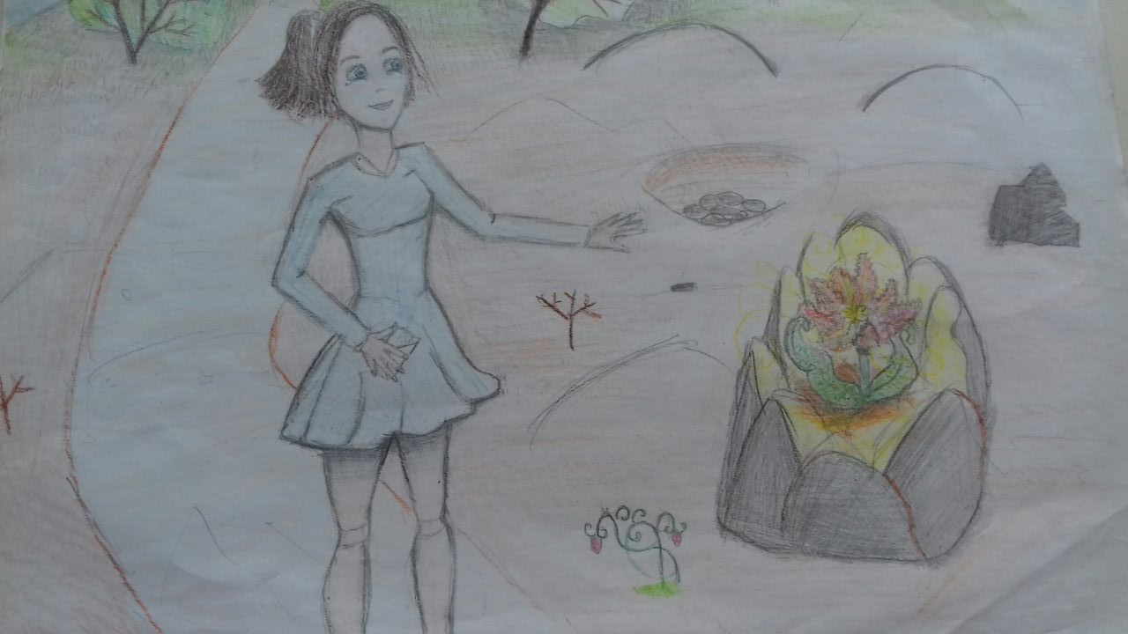

Slide 8
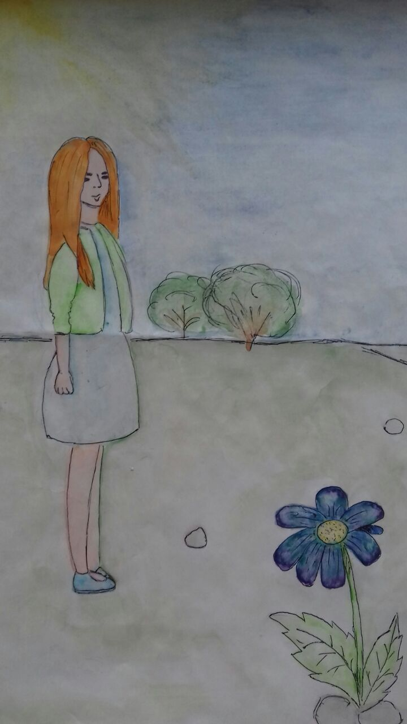
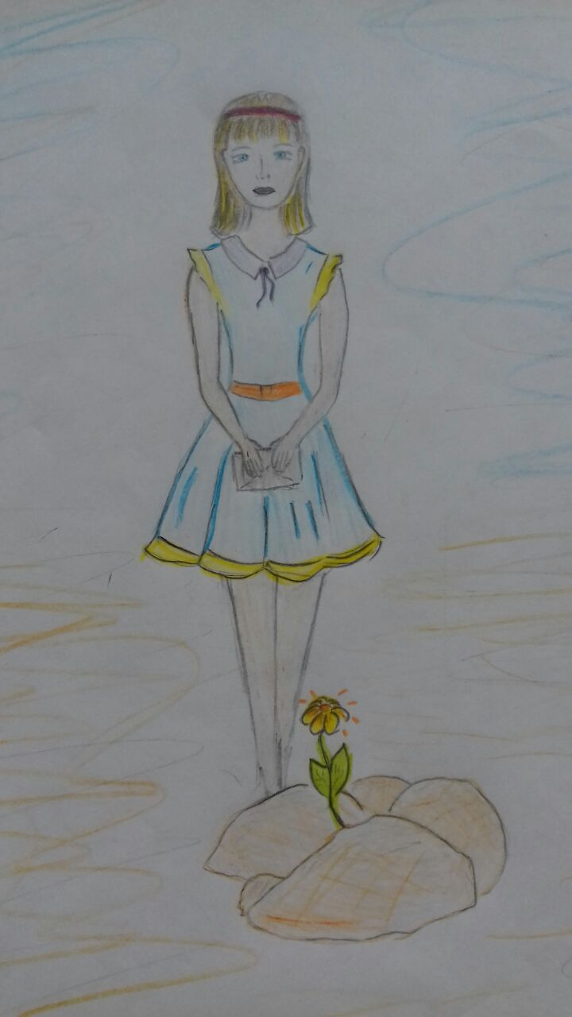
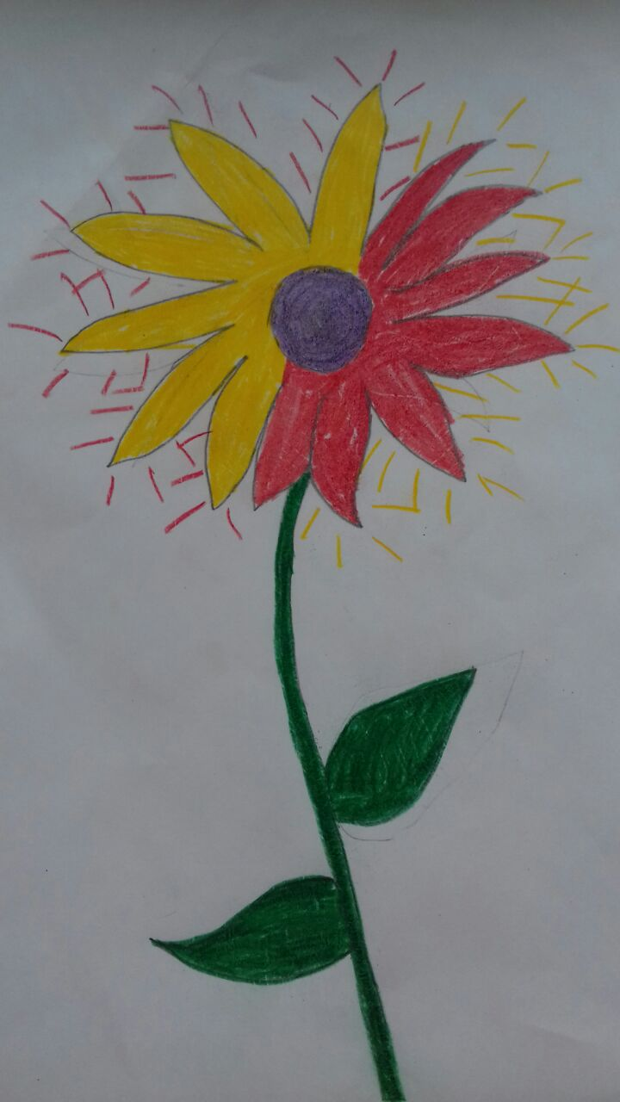
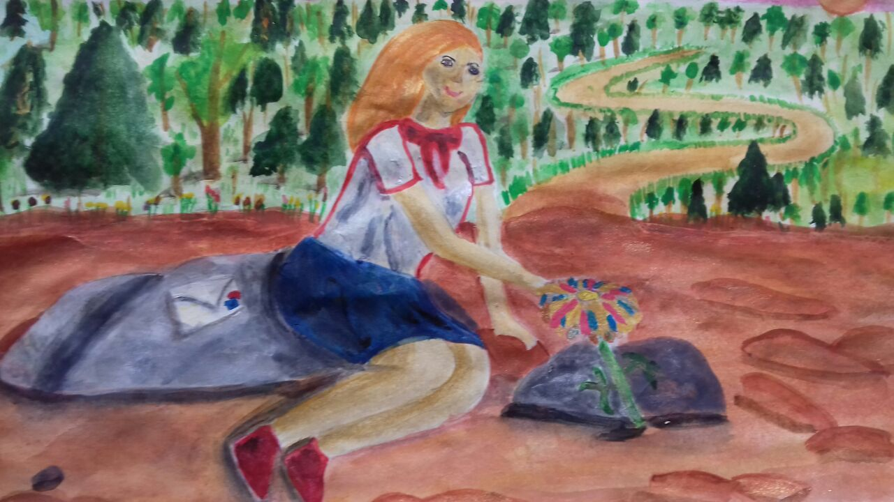

Slide 9
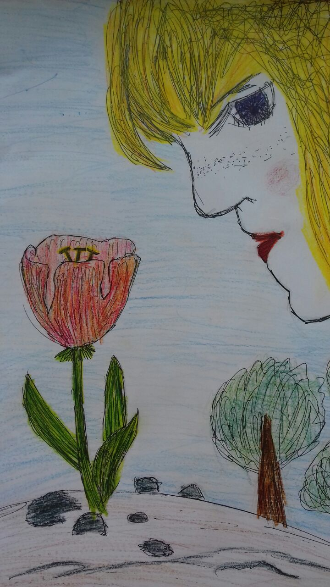
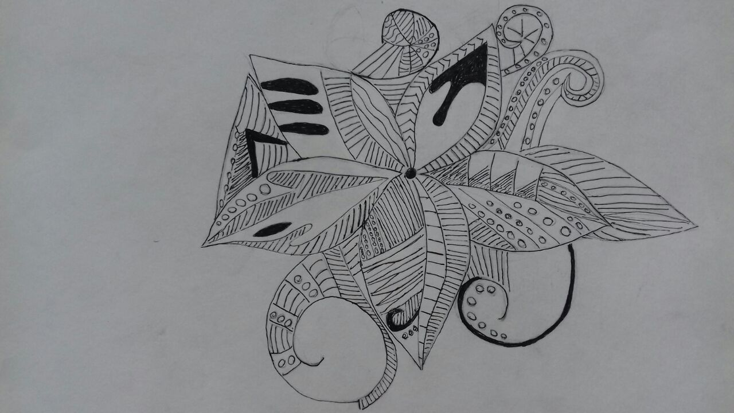
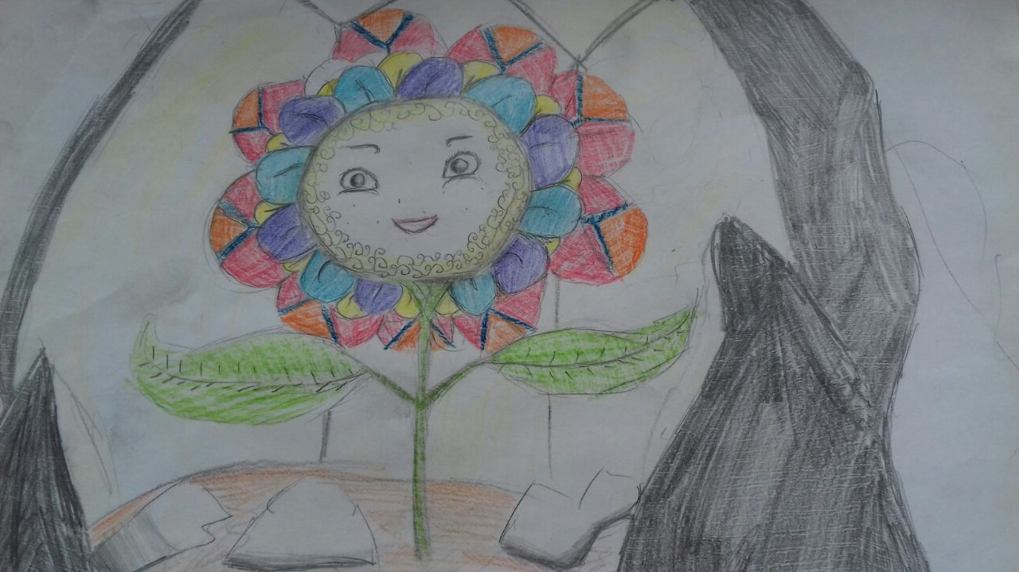
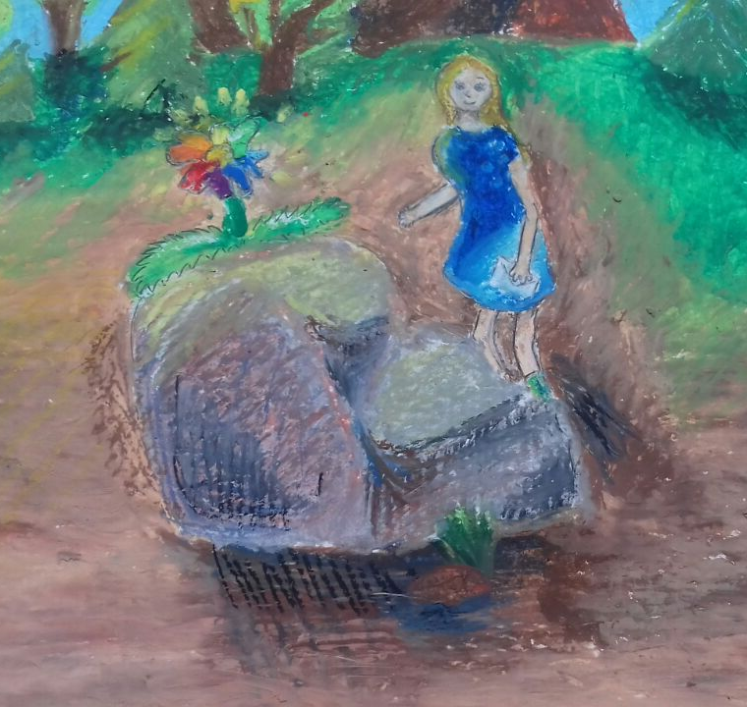
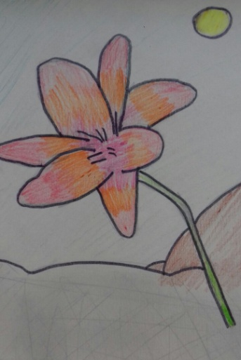
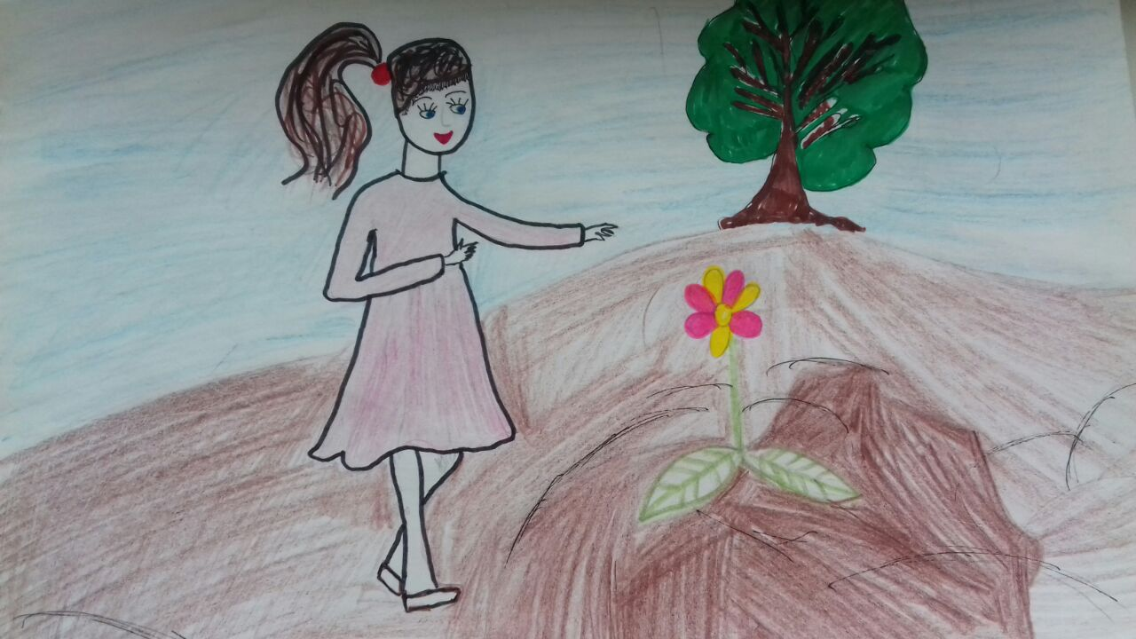
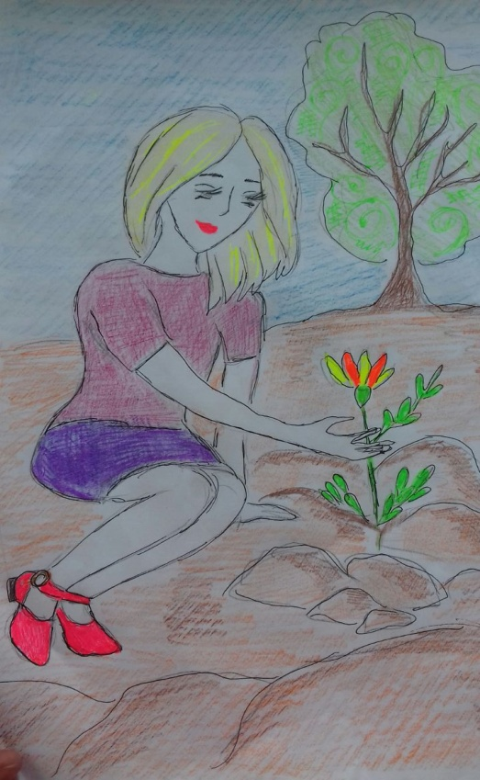
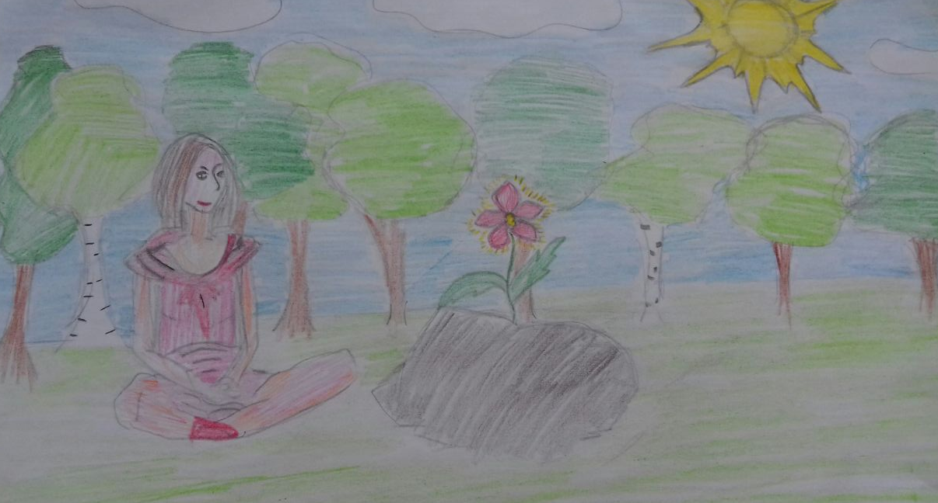
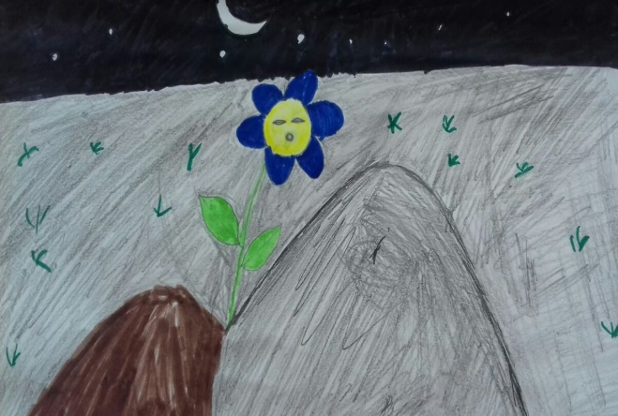

Slide 10
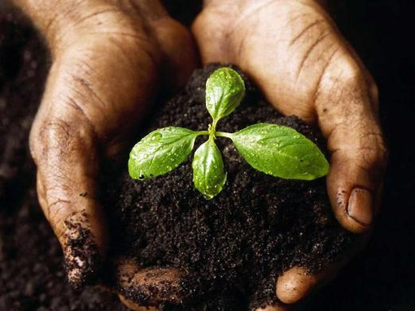
Давайте вернемся к вопросу Что такое жизнь?
«Жизнь прожить - не поле перейти»
Notes:
Давайте все же вернемся к нашему главному вопросу: «Что такое жизнь?» Русская пословица верно говорит: «Жизнь прожить- не поле перейти» Можно ли обойтись человеку без испытаний? Может быть и можно. Мы не знаем, и эта тема отдельного разговора! Но что же делать, если эти испытания все же настигли человека?

Slide 11
Ответ на этот вопрос в этих историях

Slide 12
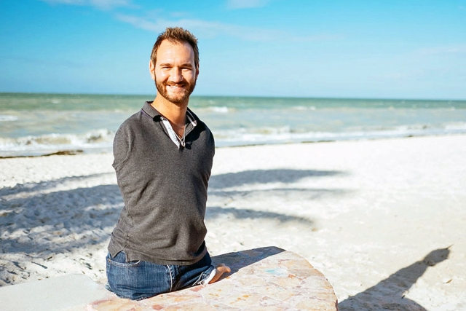
Ник Вуйчич австралийский мотивационный оратор, меценат, писатель и певец ( 1982 (34 года))
Notes:
Чтец рассказывает о том, что Ник родился без рук и ног. Даже представить трудно, через какие моральные и физические муки пришлось пройти ему и его родителям. Но эти люди не сдались, и Ник стал одним из самых знаменитых христианских проповедников мира. Кроме того, он научился плавать,ходить,писать и даже кататься на скейте!

Slide 13
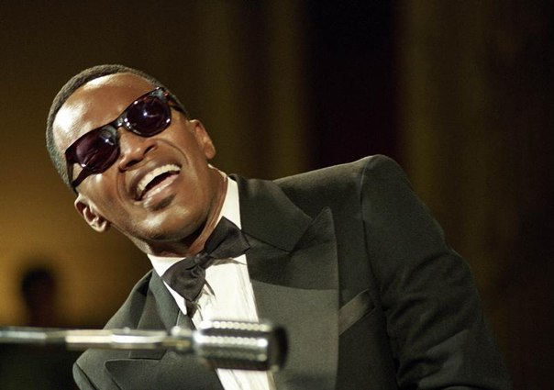
Рэй Чарльз американский эстрадный певец и пианист (1930-2004)
Notes:
Чтец рассказывает о своем кумире Рэе Чарльзе. Он родился в бедной семье, отец бросил семью и не принимал участия в воспитании сыновей.Рэй-слепой. Но это не помешало ему сделать потрясающую карьеру музыканта и певца .На Аллее Славы у него есть своя собственная звезда! Он обладатель 17 премий Грэмми, именем его названо несколько улиц в США.Только одному ему известно, каково это- в полной темноте сочинять солнечную музыку!

Slide 14
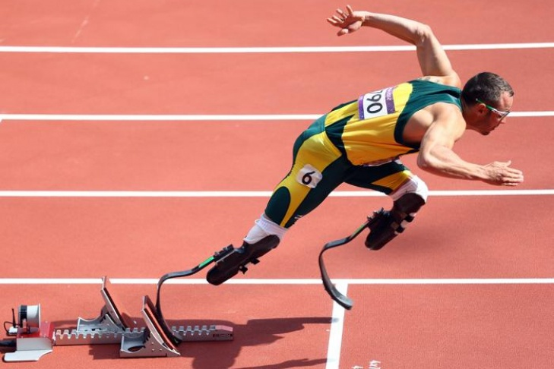
Оскар Писториус бегун на короткие дистанции из ЮАР (1986(30 лет))
Notes:
Чтец рассказывает о спортсмене Оскаре Писториусе. Этот человек с ограниченными возможностями, не имея ног, стал легкоатлетом - бегуном. После многочисленных побед на соревнованиях для инвалидов он добился права соревноваться с полностью здоровыми спортсменами и там достиг больших успехов. Он стал своеобразным символом того, каких высоких успехов может достичь человек с физическими недостатками!

Slide 15
Стивен Уильям Хокинг английский физик-теоретик и популяризатор науки. (1942(75 лет))
Notes:
Чтец рассказывает о Стивене Хокинге, известном в мире астрофизике. В 20 лет его парализовало, практически полностью. У него работают только несколько пальцев правой руки, которыми он управляет своим инвалидным креслом и компьютером, который за него говорит. Не смотря ни на что,Стивен Хокинг смог сделать потрясающие открытия в физике, математике и получить Нобелевскую премию Он и до настоящего времени в строю и преподает математику в Кембриджском университете.

Slide 16
Помните, чтобы не случилось, надо всегда:
Notes:
Скажите, что общего у всех этих историй? Эти люди достойно прошли свои испытания! Благодаря сильнейшей воле,которую они развили в себе, они оказались Победителями. Как оказался Победителем цветок Платонова, который не смотрел на внешние враждебные факторы, он просто их преодолевал! С середины прошлого века доносится до нас голос писателя, убеждающий нас в том, что жизнь не может исчезнуть бесследно, что бы мы бережно относились к каждой жизни и чтобы ни случилось, надо всегда ВЕРИТЬ! НАДЕЯТЬСЯ и ЛЮБИТЬ!!!

Slide 17
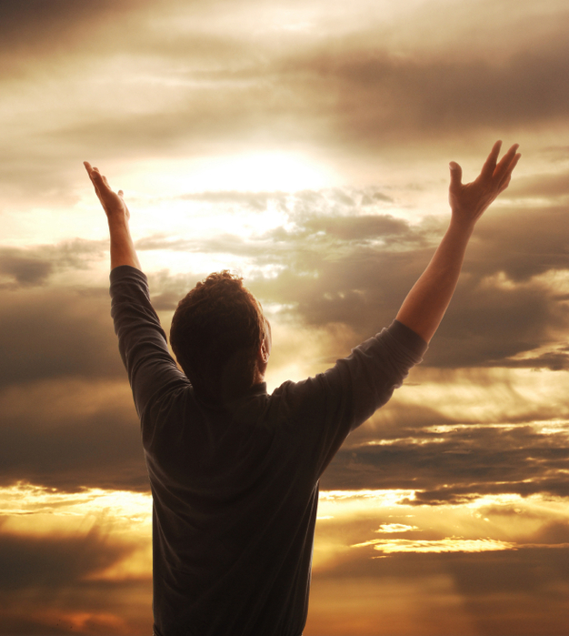
1.Верить!

Slide 18
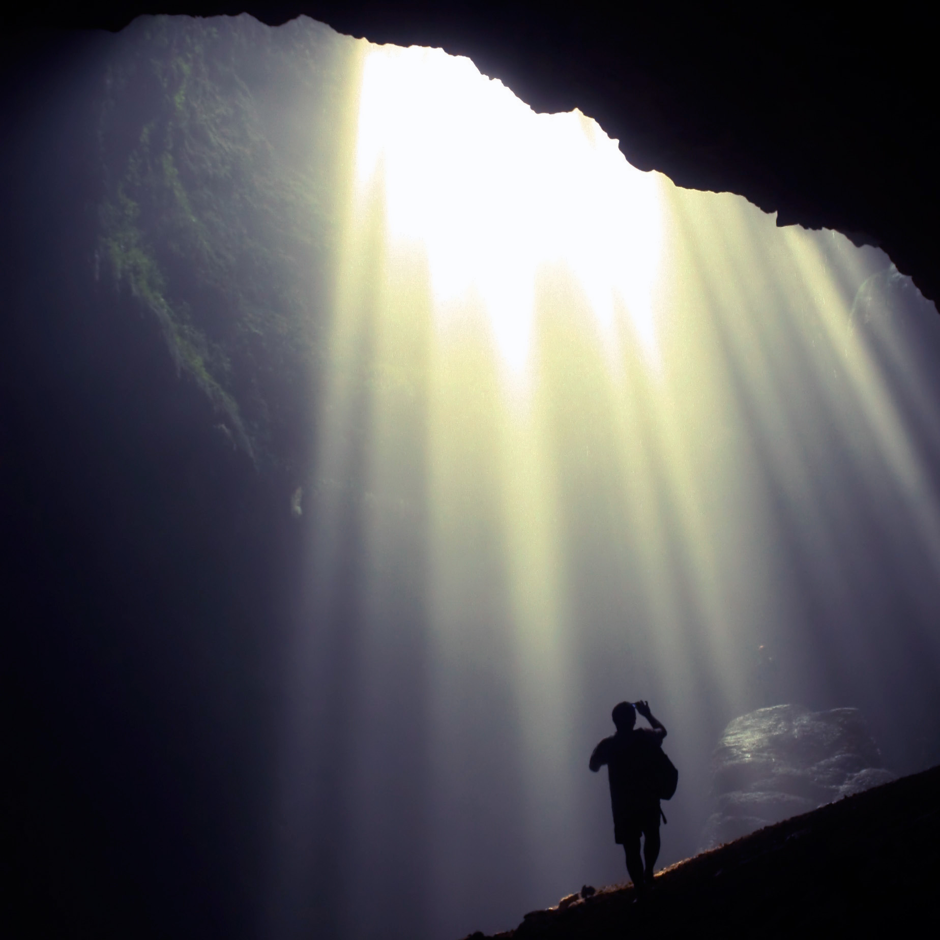
2.Надеяться !

Slide 19
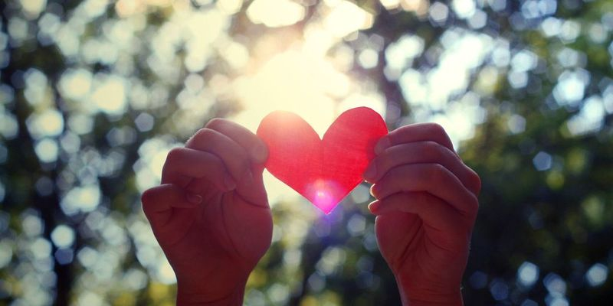
3.Любить!

